Slide 1




La vela per la vita
XXXIII edizione
Belgirate 10-11 giugno 2017
A favore di AISA
Associazione Italiana lotta alle Sindromi Atassiche

Slide 2
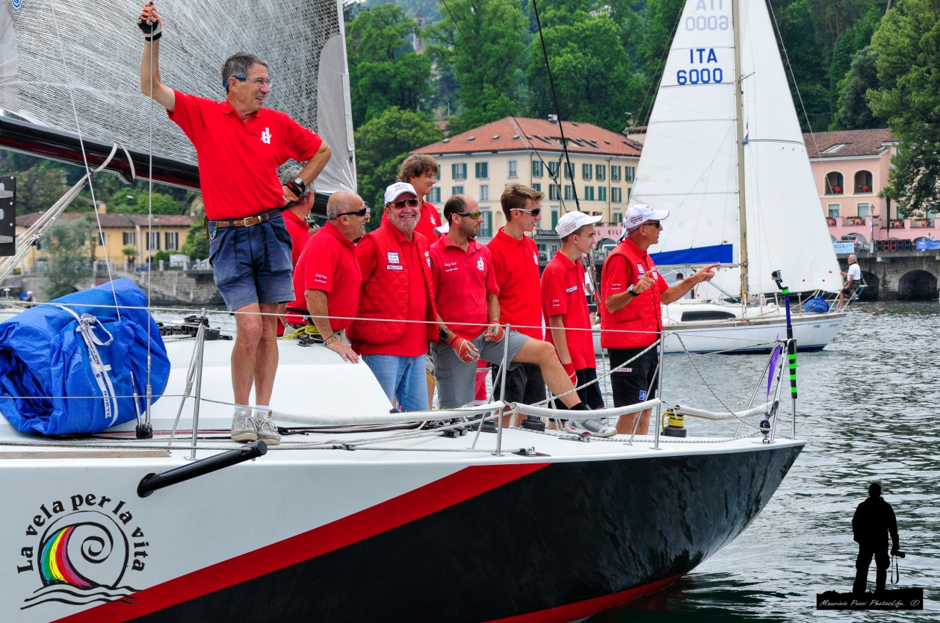
Cos’è
La più grande manifestazione velica del Lago Maggiore
Presente da 32 anni
Oltre 120 equipaggi iscritti
500 partecipanti

Slide 3
Una grande manifestazione benefica
Da 32 anni il ricavato va a favore di Associazioni attive nel sociale e nella ricerca scientifica: abbiamo collaborato con A.I.R.C., ADMO, e quest’anno devolveremo l’intero ricavato a favore dell’ Associazione Italiana per la lotta alle Sindromi Atassiche.
Manifestazione nata grazie all’impegno del Circolo Verbano Vela a.s.d., da quest’anno sta diventando
Onlus autonoma, ma sempre intimamente
connessa con la struttura e l’impegno dei soci del
Circolo Verbano Vela a.s.d.

Slide 4
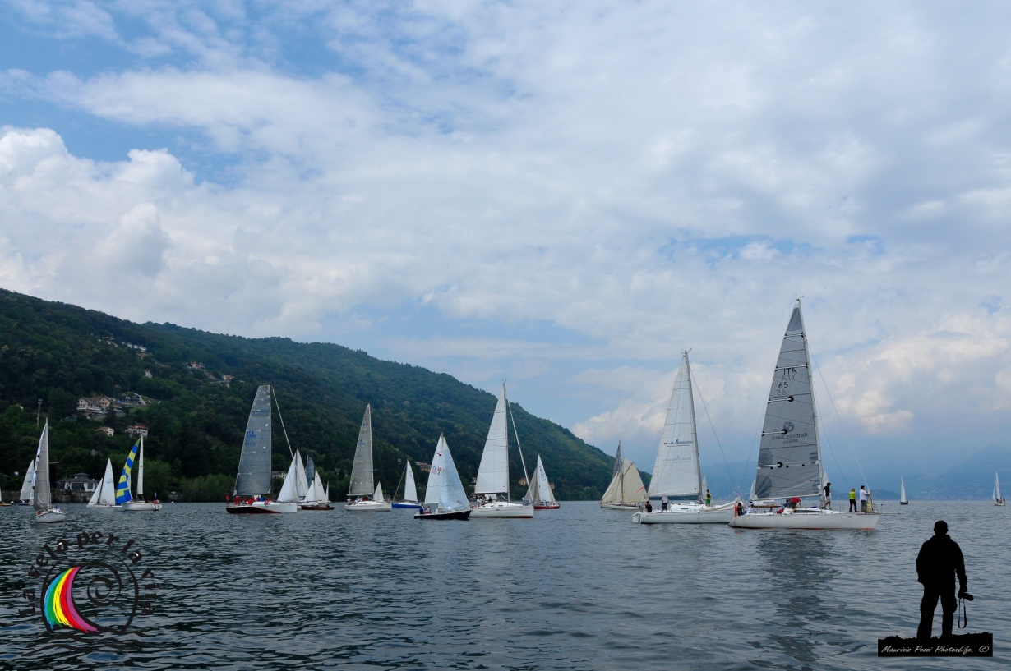
La manifestazione
Sabato 10 GIUGNO 2017
  ore 13,30 Partenza del raduno velico davanti all’Hotel Villa Carlotta
  ore 18,00 Termine presunto di chiusura del raduno velico
Domenica 11 GIUGNO 2017
  Dalle ore 16,00 Premiazione degli equipaggi e presentazione dei progetti a
  cui andra’ il raccolto delle donazioni.

Slide 5

La visibilità
120 equipaggi
500 partecipanti
5000 spettatori in due giorni
Piu’ di 5.000 persone raggiunte da comunicazioni La Vela per la Vita Onlus, Circolo Verbano Vela a.s.d. e AISA
Attività di ufficio stampa con tutti i media nazionali, piemontesi e lombardi e in particolare del Novarese e del Verbano Cusio Ossola.
70.000 i contatti attraverso i social ed il sito dedicato www.lavelaperlavita.com

Slide 6

LOGISTICA
I nostri contatti nella zona di Belgirate ci permettono
di fornire a prezzi di favore sistemazioni per le
imbarcazioni sia a pontile che alla boa per i giorni 9/10/11 Giugno 2017.
Disponibilità anche di posti letto sempre nella zona per chi non volesse dormire in barca.
E’ attivo anche un servizio di “ CERCO/OFFRO IMBARCO” per coloro che necessitano di equipaggio o volessero partecipare al raduno ma non hanno una propria imbarcazione

Slide 7
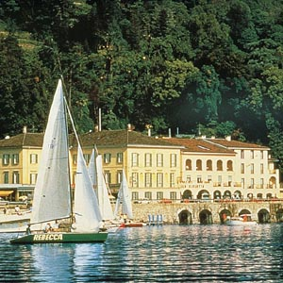

LOCATION
Da sempre l’evento si svolge nelle acque antistanti il
Comune di Belgirate, mentre la base logistica è all’interno dell’Hotel Villa Carlotta che mette a disposizione dei nostri ospiti la sala congressi ed il suo parco secolare per la premiazione ed il buffet della Domenica.
Se prenotate per tempo, sono disponibili anche camere per il pernottamento a tariffe concordate.

Slide 8
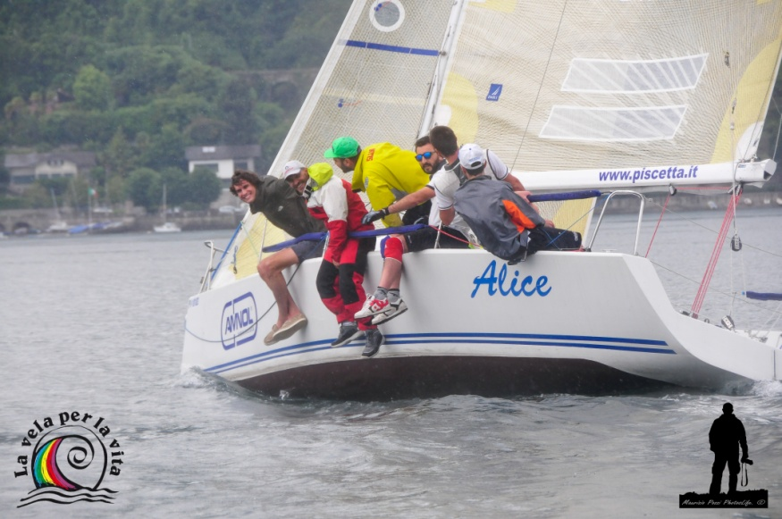
MEDIA
La presenza sia in acqua che a terra di operatori
professionisti e le circa 10 go-pro posizionate sulle barche ci permettono di avere una raccolta di immagini e video illustrativa dell’evento e disponibili per le emittenti televisive che ci danno una grande visibilità sia pre che post evento.
L’anno scorso abbiamo avuto, tra gli altri, anche il sostegno di Mediafriends che ci ha postato sul web.
Grande è anche l’eco giornalistico e un’Agenzia specializzata nel monitoraggio dei contatti web, ci ha confermato che il sito dedicato arriva direttamente a circa 70.000 contatti.

Slide 9





ALCUNI
NOSTRI AMICI

Slide 10
Patrocini
Nella scorsa edizione abbiamo avuto il Patrocinio di :
COMUNE DI BELGIRATE – UNIONE COMUNI DEL VERGANTE
UNIONE VELA SOLIDALE
LA NAVE DI CARTA
UISP COMITATO VELA NAZIONALE

Slide 11
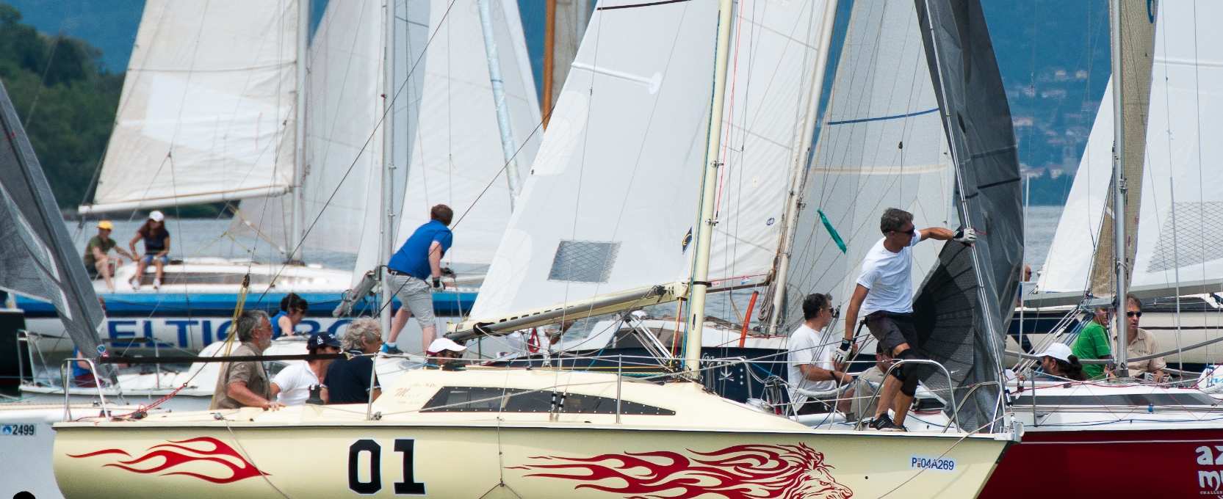
www.lavelaperlavita.com www.circoloverbanovela.com contacts direzione@lavelaperlavita.com info@circoloverbanovela.com tel +39 389 911 76 00
XXXIII edizione
Belgirate – 10-11 giugno 2017
A favore di AISA Associazione Italiana per la lotta alle Sindromi Atassiche

